Slide 1
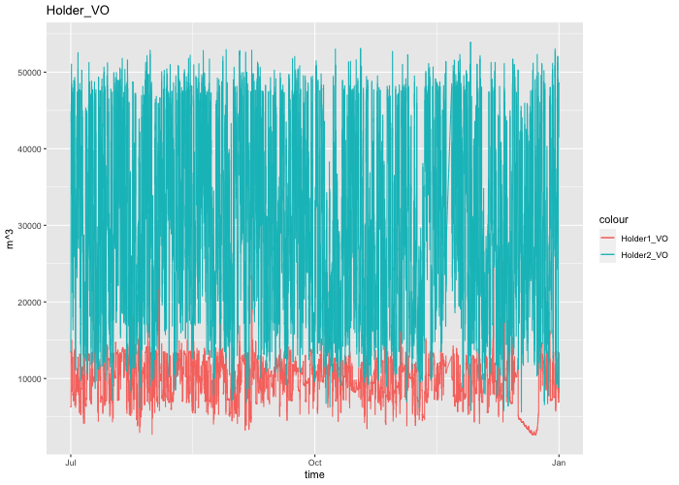
初步資料分析– Holder_V0時間序列圖
發現變動以Holder2的V0為主，Ｈolder1_V0為輔
故之後分析以Holder2的V0的變化為主要目標。

Slide 2
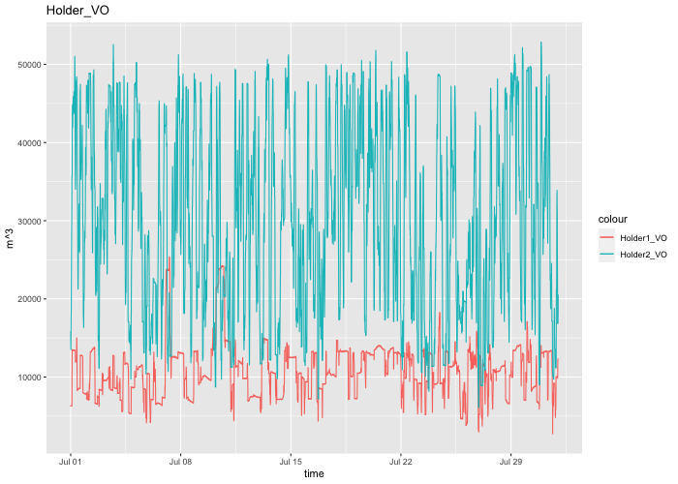
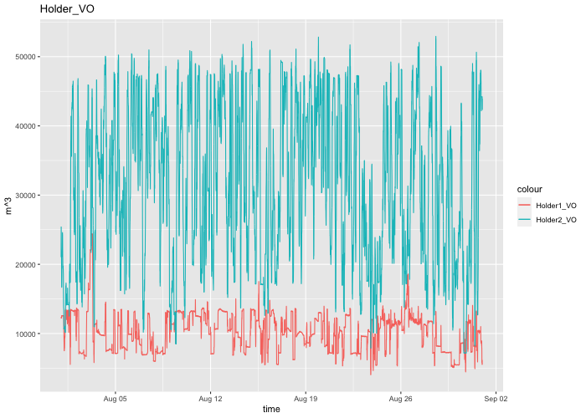
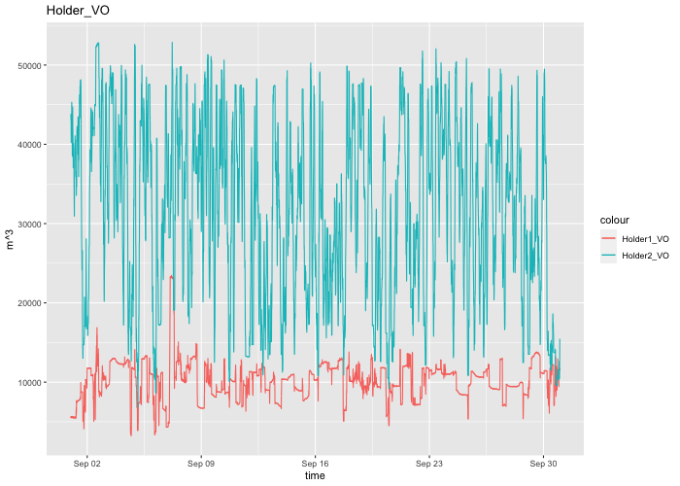
初步資料分析– Holder_V0時間序列圖
7月
8月
9月
發現變動以Holder2的V0為主，Ｈolder1_V0為輔
故之後分析以Holder2的V0的變化為主要目標。

Slide 3
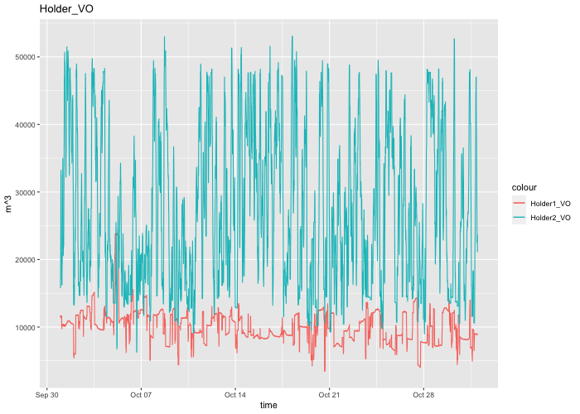
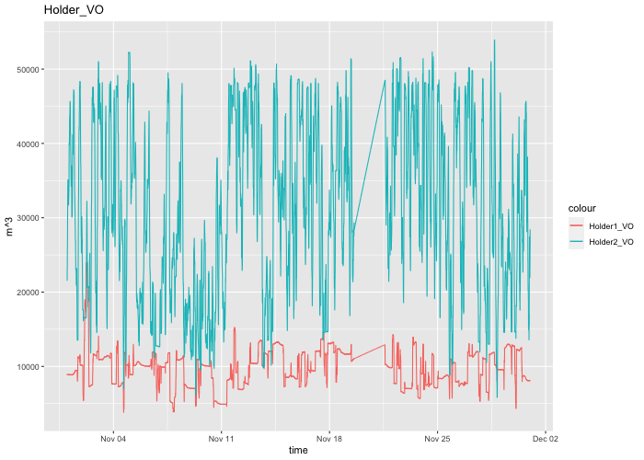
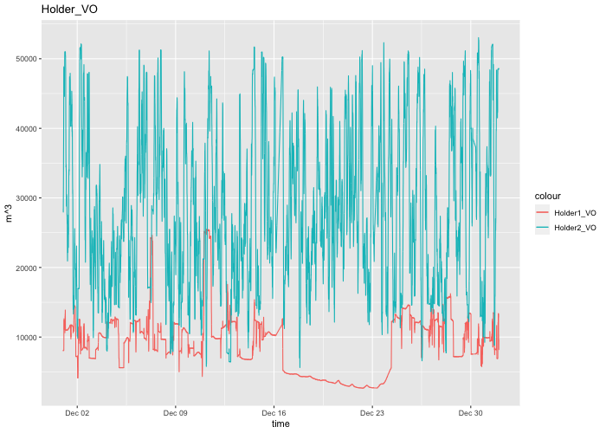
初步資料分析– Holder_V0時間序列圖
10月
11月
12月
發現變動以Holder2的V0為主，Ｈolder1_V0為輔
故之後分析以Holder2的V0的變化為主要目標。

Slide 4
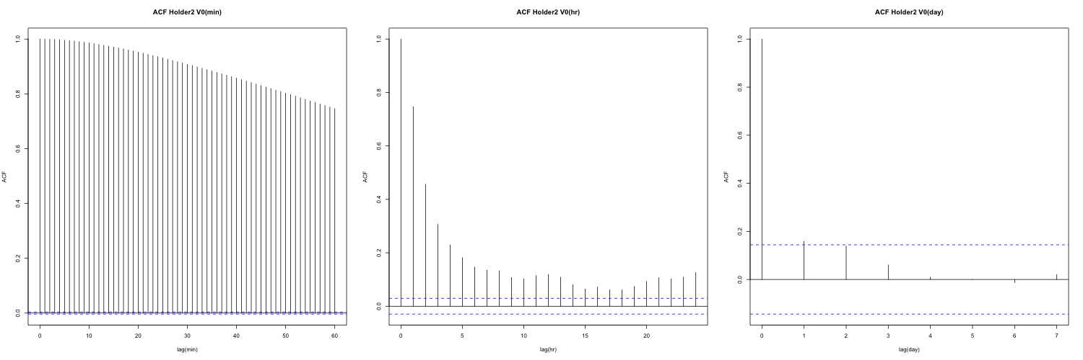
ACF(Autocorrelation Function)圖-Holder ２_V0
同上頁所述，改成觀察 Holder_2 之情形：
由下圖一可發現，Lag 在 50 分鐘內自相關係數皆> 0.8，呈現高度線性相關；
由下圖二可發現，當 Lag 約大於 3小時，自相關係數驟降，且小於 0.5；
由下圖三可發現，自相關係數在第 0-1 天便明顯下降，且第 1 天內之自相關係數幾乎小於 0.2，
近乎不再自相關。
圖一
圖二
圖三

